Slide 1


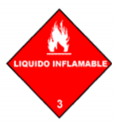
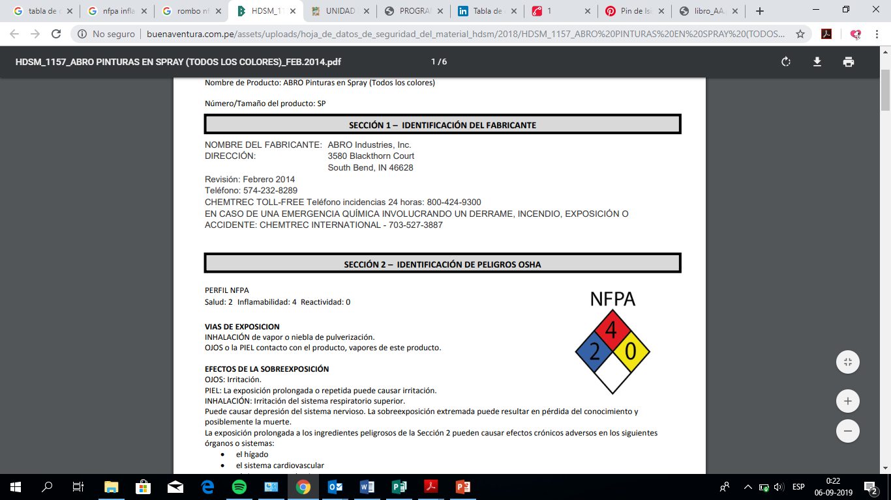

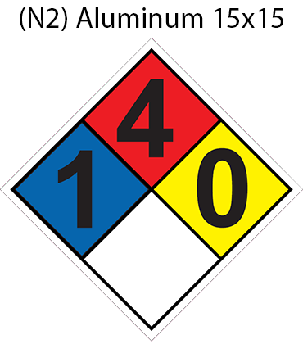

Letreros rombos

Slide 2
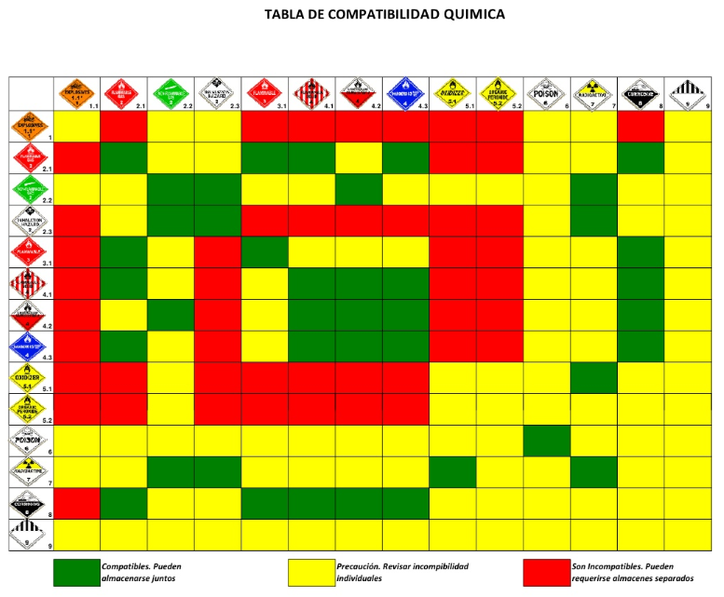

Slide 3
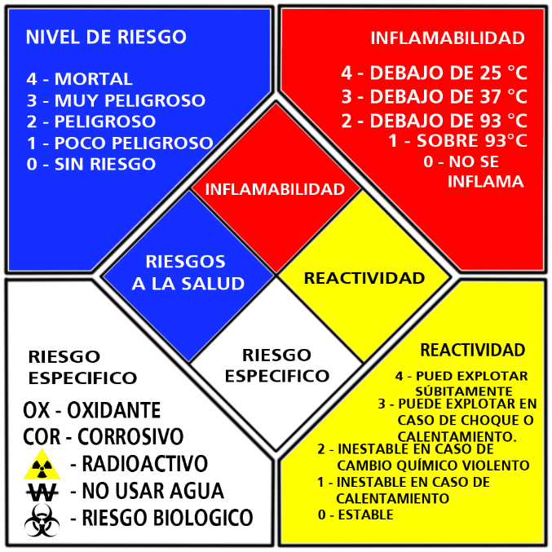
Riesgos de Salud

Slide 4

JAULA
SUSTANCIAS QUÍMICAS

Slide 5


Slide 6



Slide 7
ALMACENAMIENTO DE MUESTRAS PERFORACIÓN

Slide 8
28
ALMACENAMIENTO DE MUESTRAS CALICATAS

Slide 9
ZONA DE BALANZA

